Slide 1
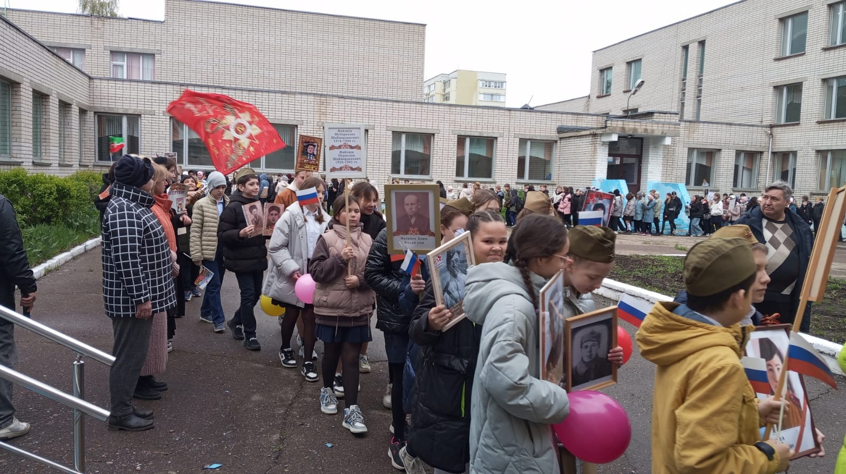
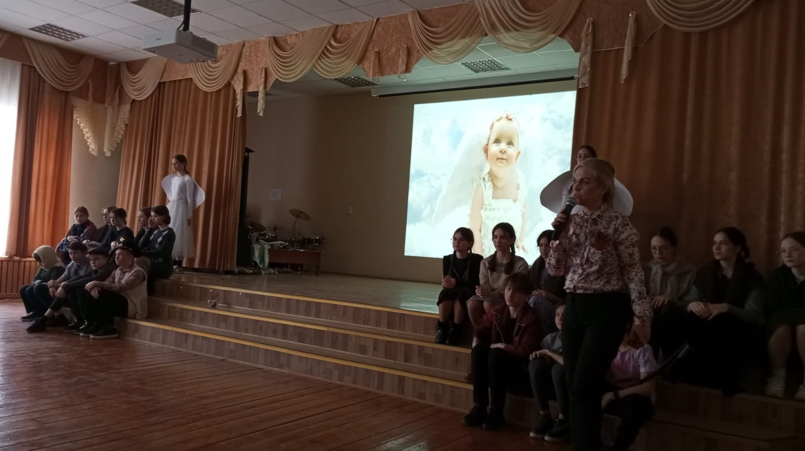
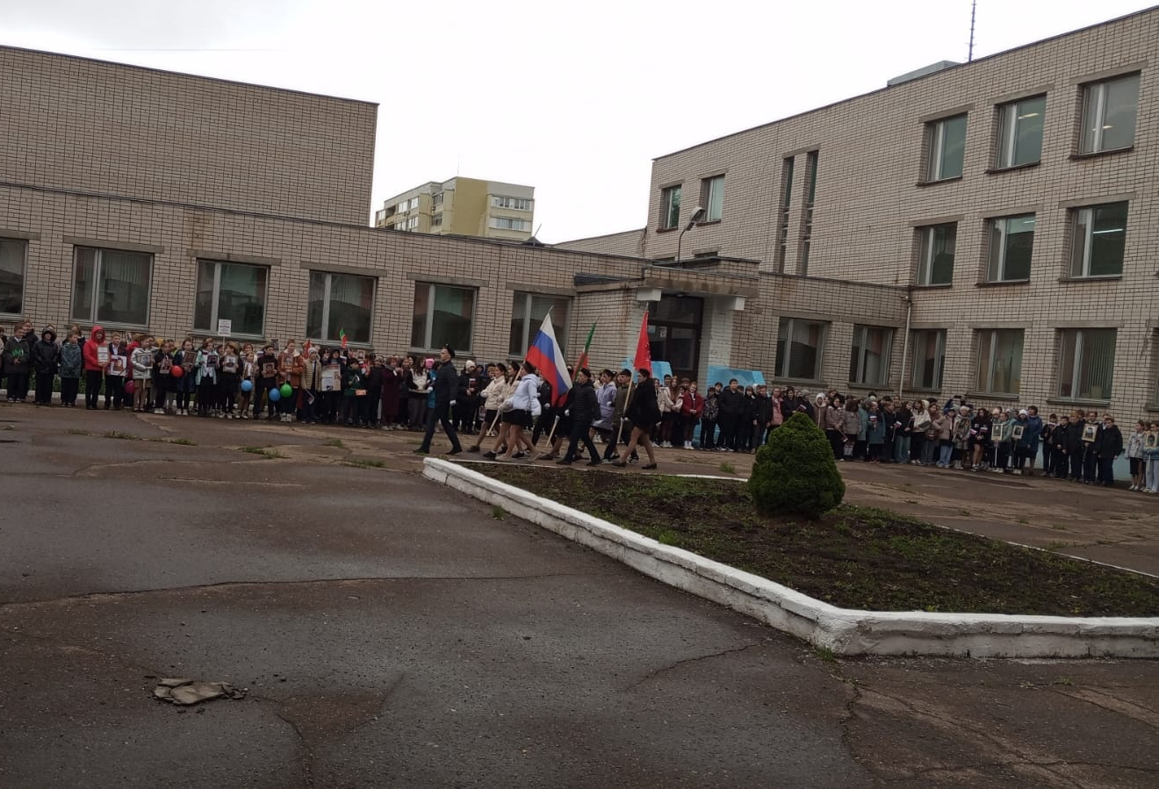
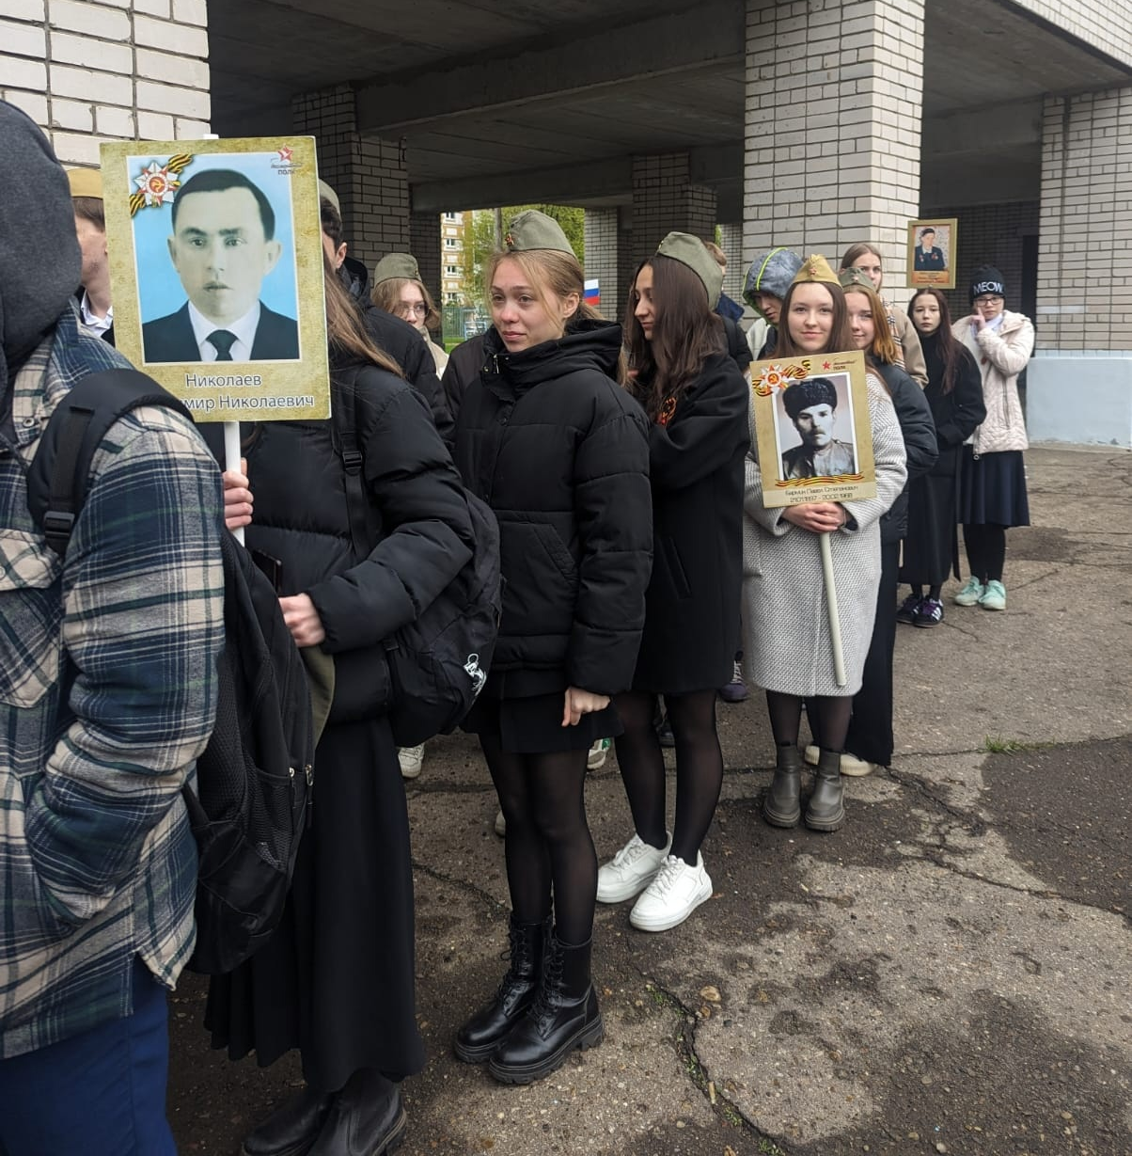
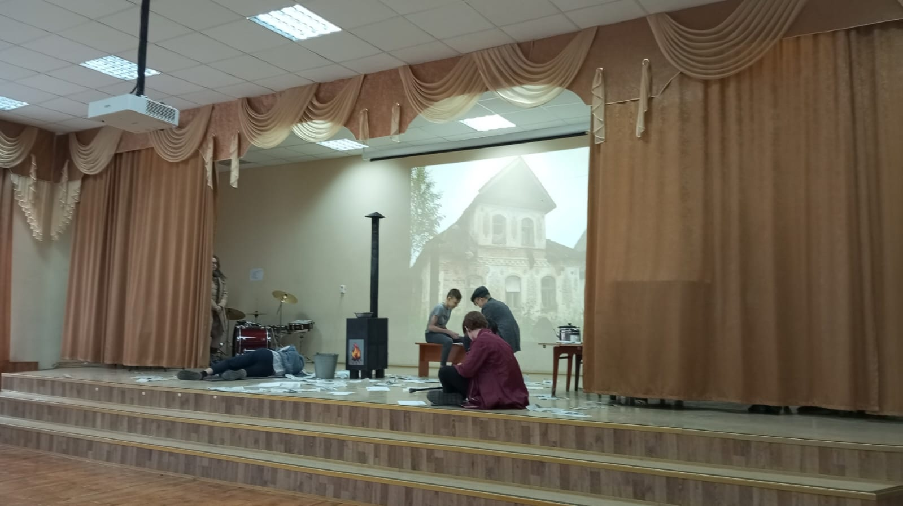
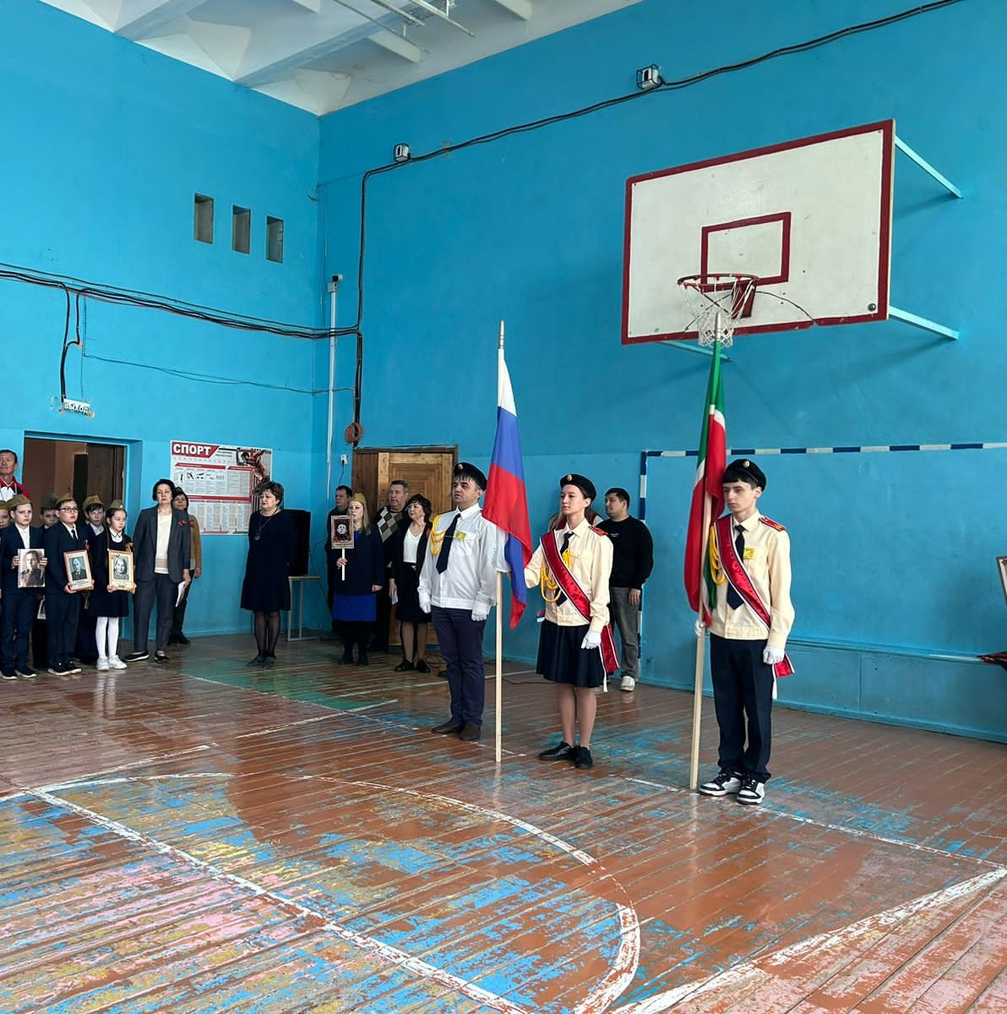
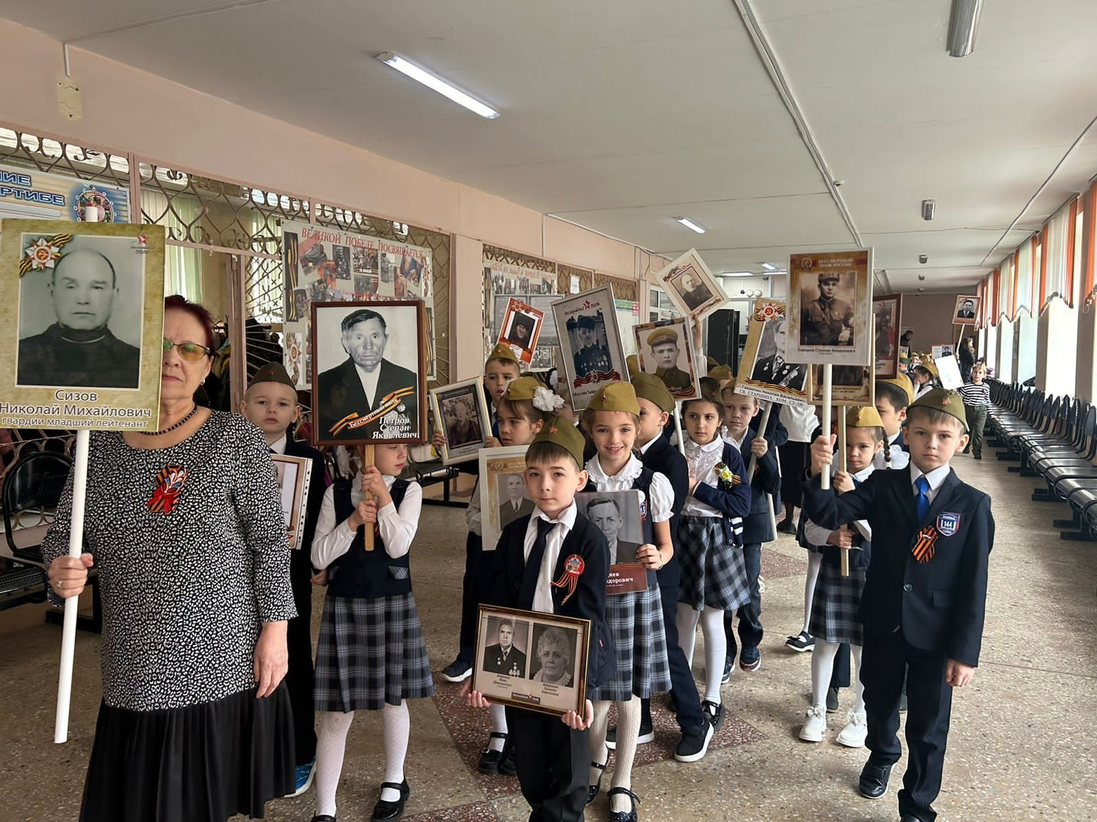
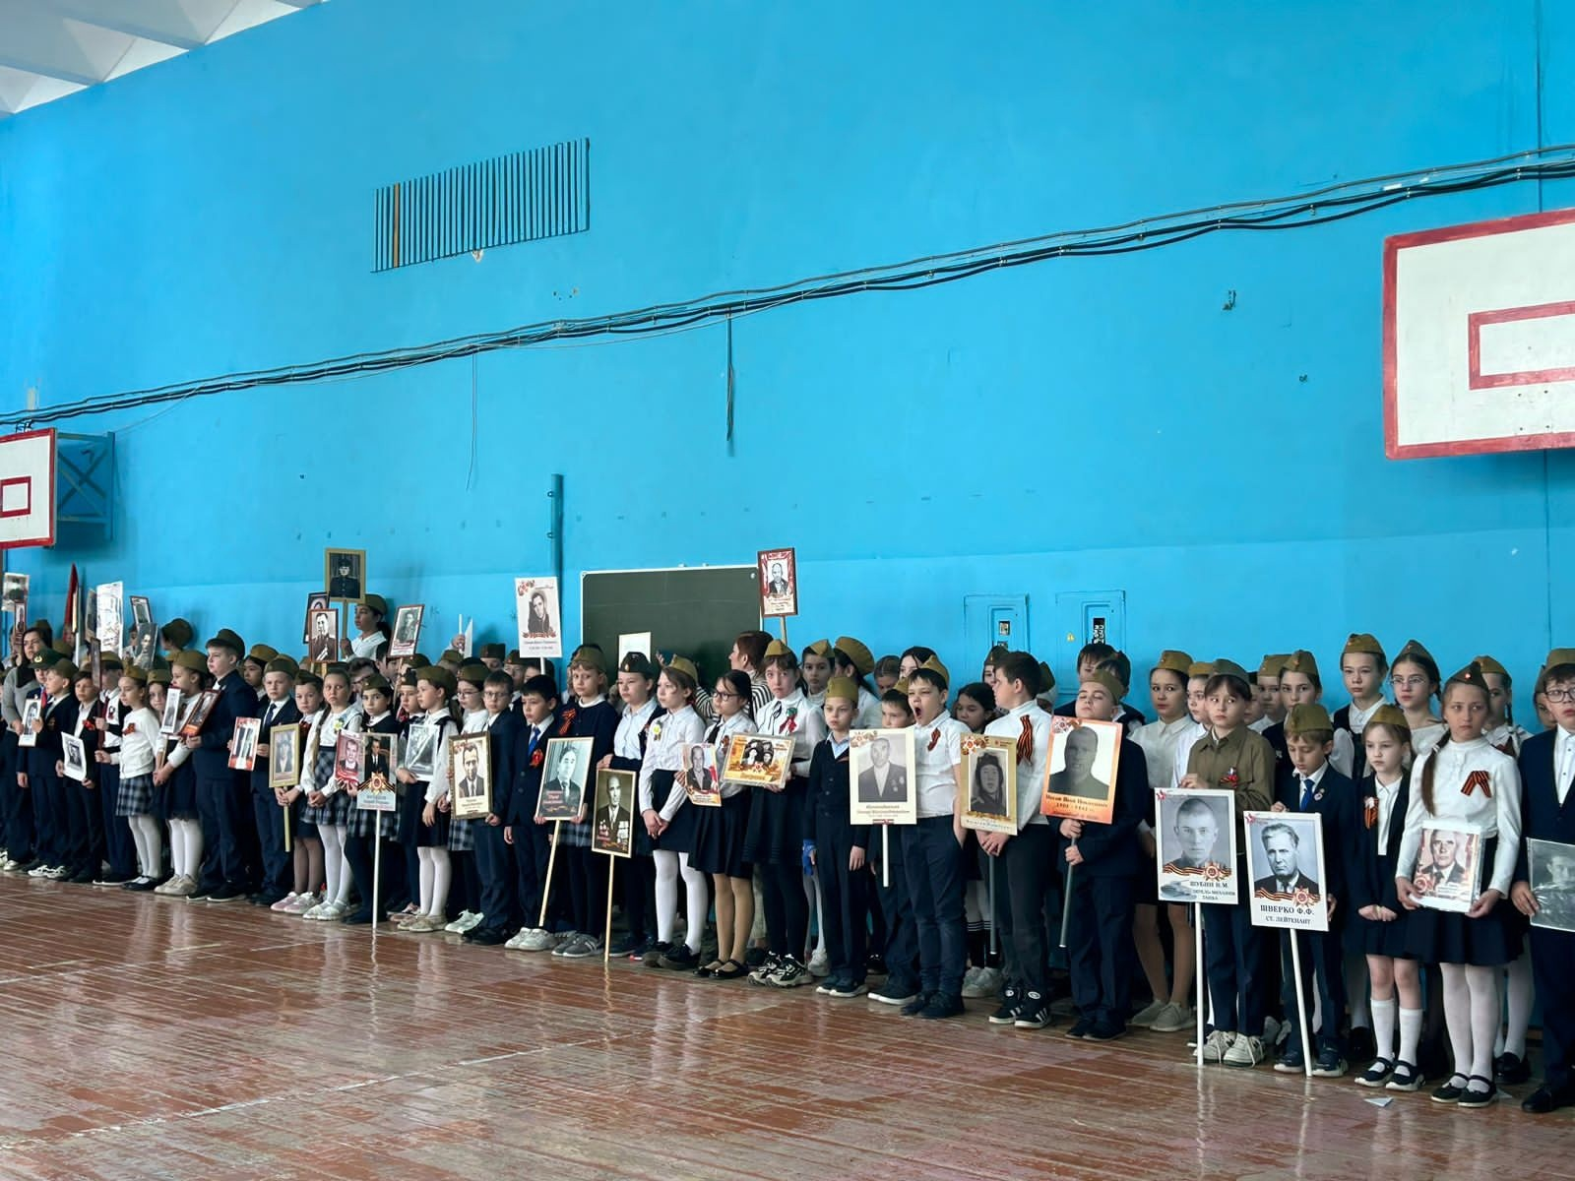
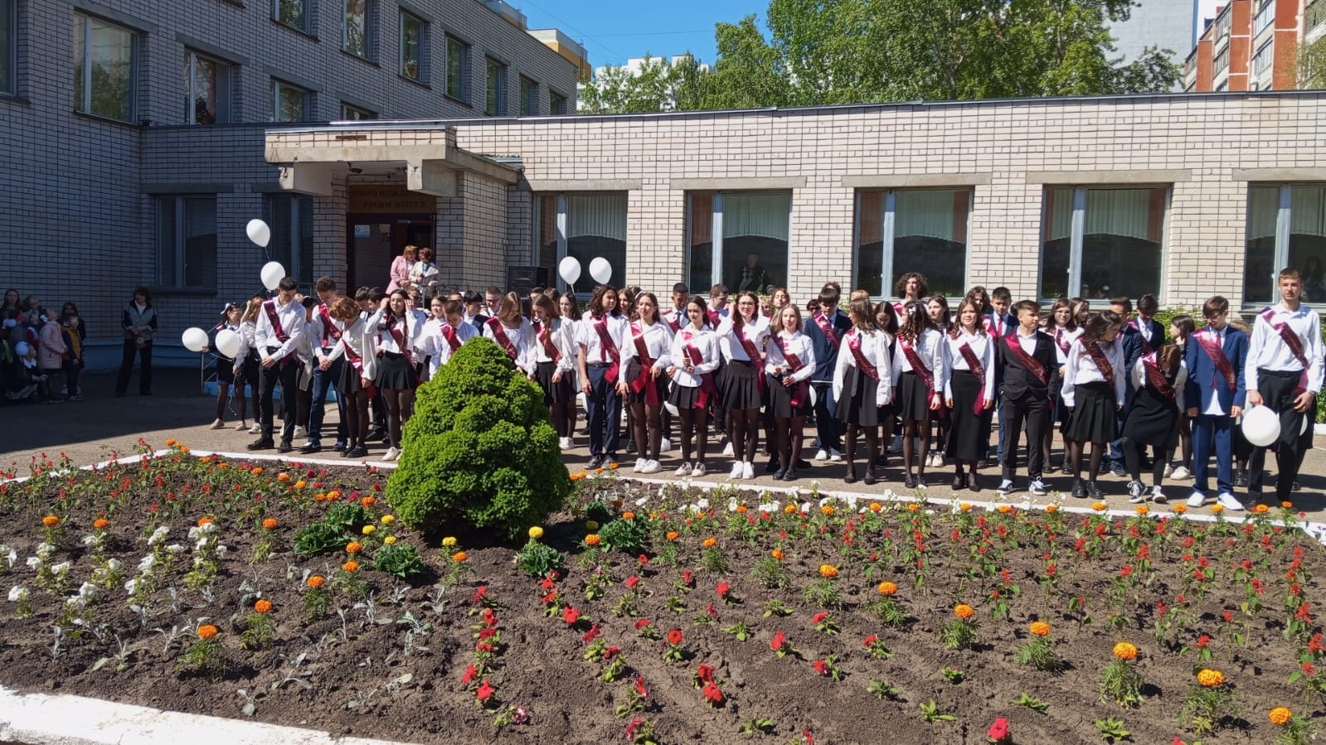
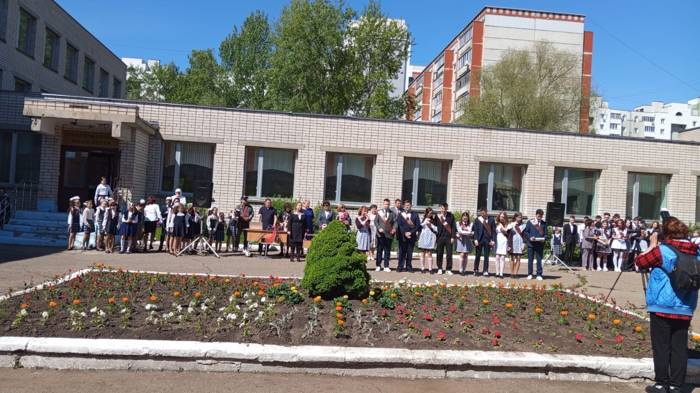
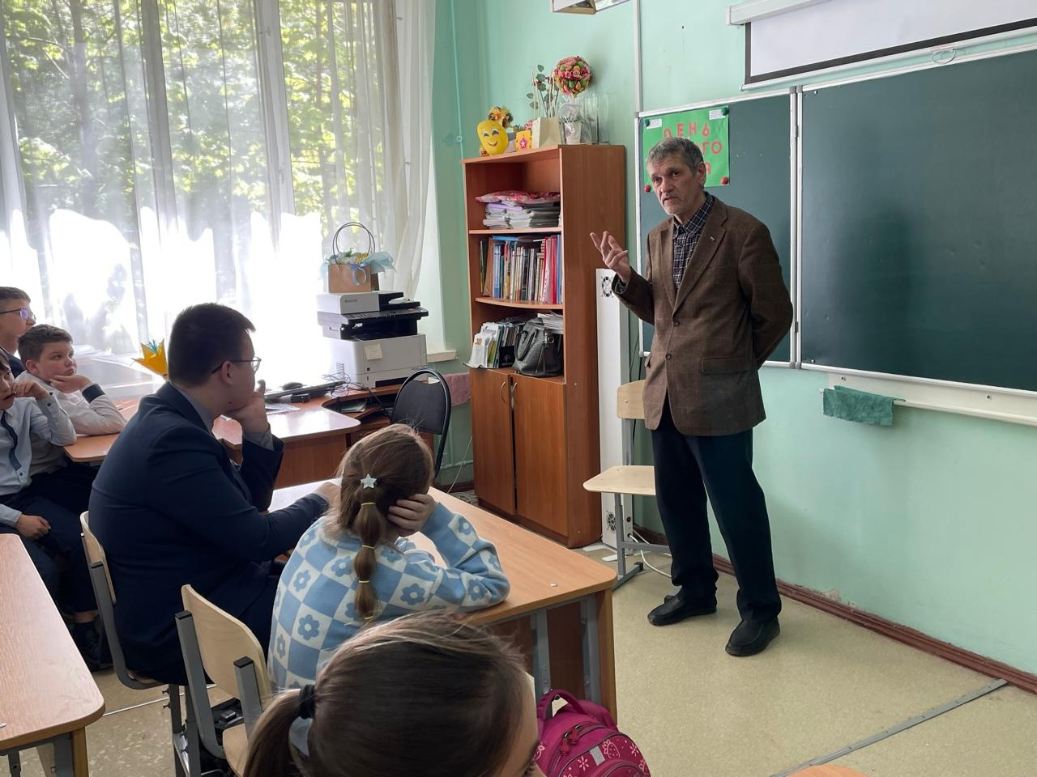
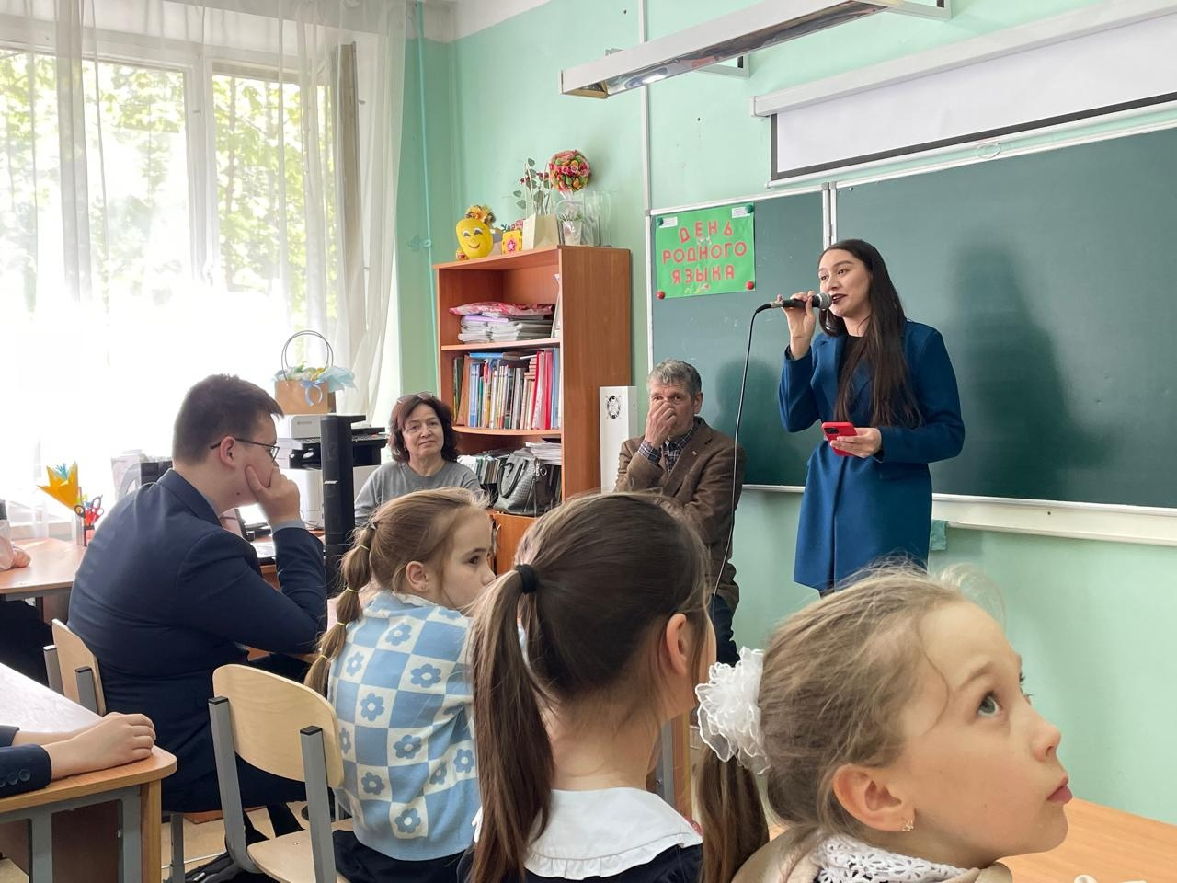
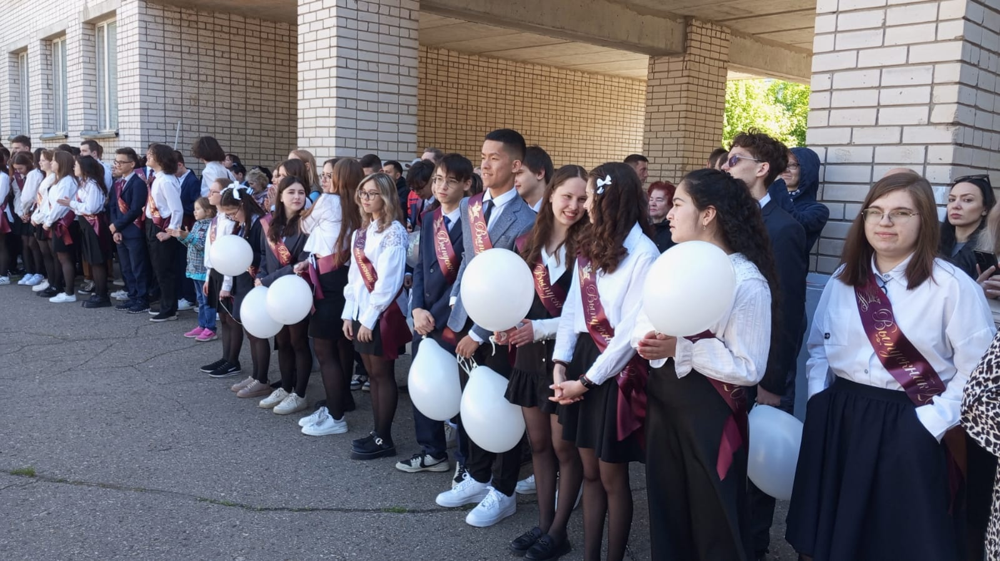
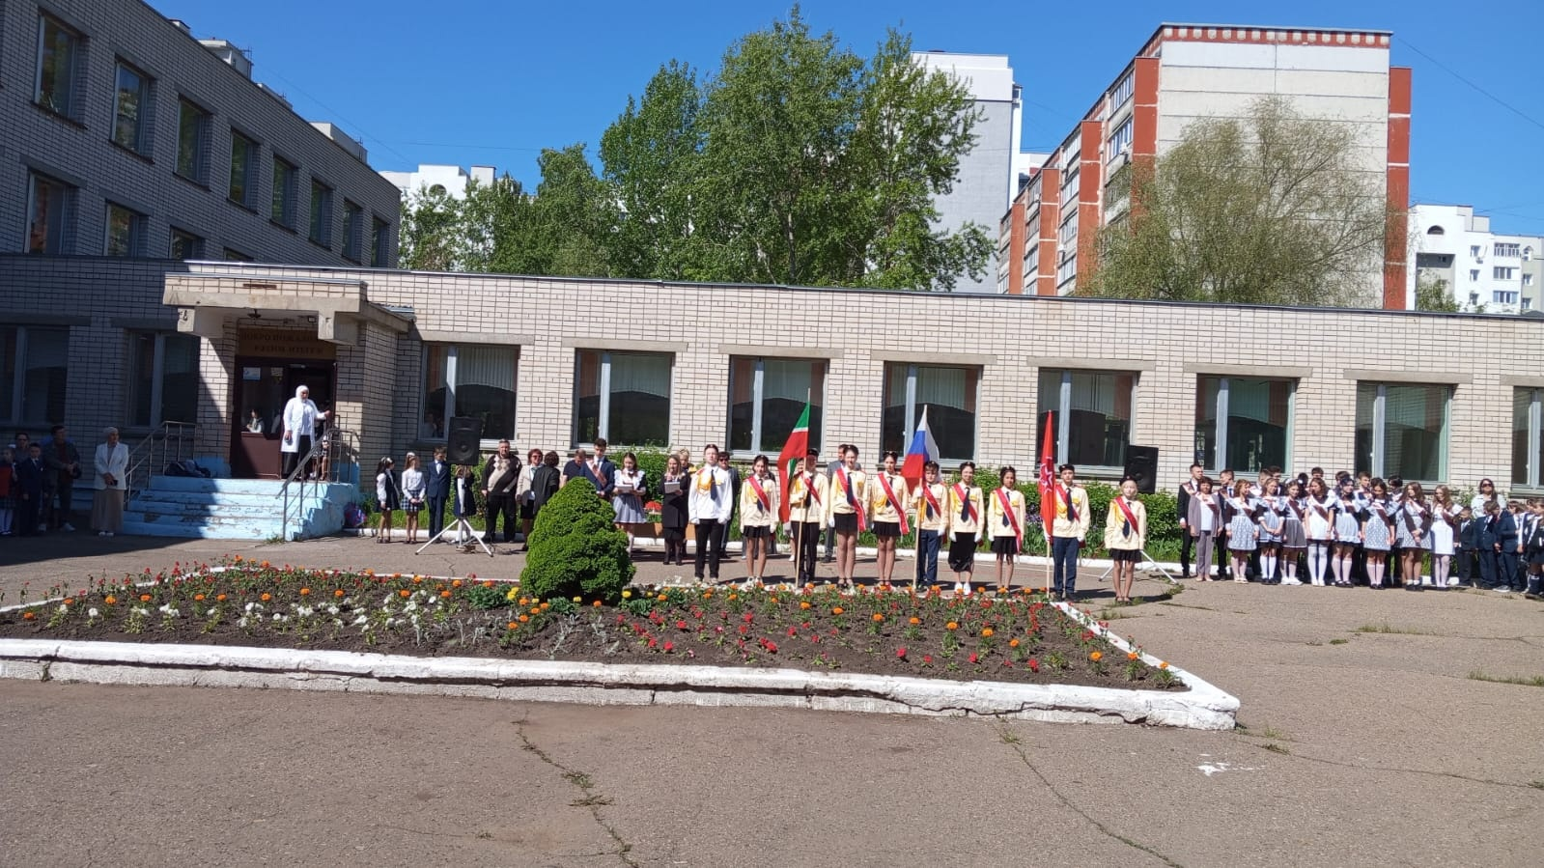
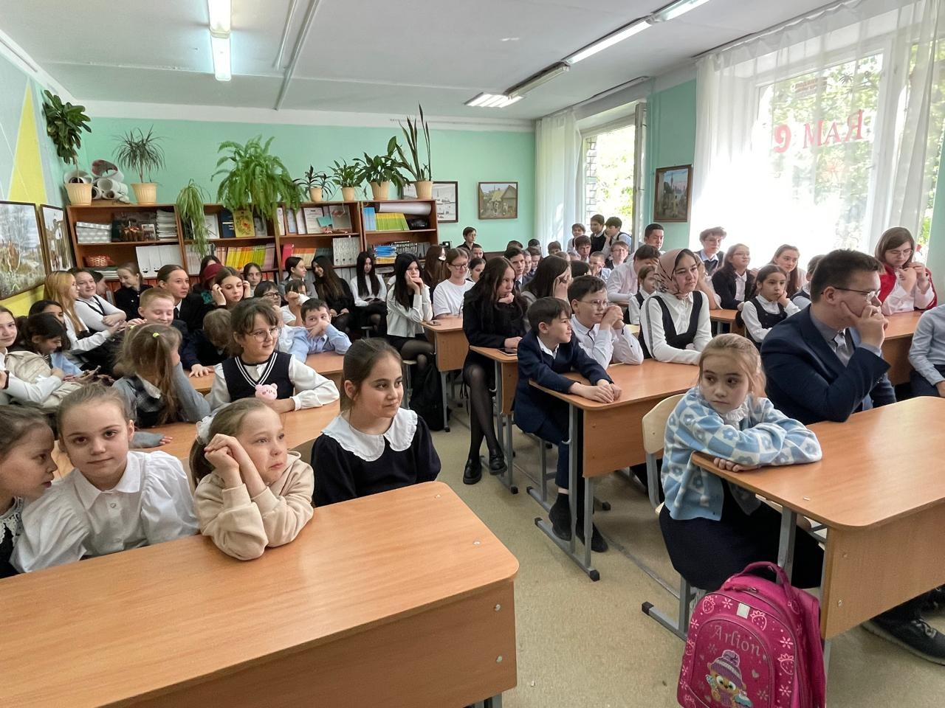
Жизнь школы №144 за май 2024
6 мая учащиеся, педагоги и администрация школы приняли участие в акции "Бессмертный полк", которая прошла во дворе школы. Под песню "Бессмертный полк" прошла коллона с фотографиями своих родственников участников Великой Отчечественной войны, труженников тыла, вдов Великой Отечественной войны (1941-1945).
8 мая учащимися 7г класса под руководством заведующей библиотекой Фаткулиной Эльзой Маратовной были показаны спектакли ко дню Победы "Дети беспризорники ВОВ", "Дети блокадного Ленинграда".
Акция «Бессмертный полк: Герои среди нас». Учащиеся 1-4 класс и педагоги школы приняли участие в акции «Бессмертный полк: Герои среди нас». День
Победы близок и дорог каждому из нас.
Для учащихся 9 и 11 классов сегодня прозвенел последний звонок. В добрый путь, дорогие выпускники!
В школе с 11 марта работала личная выставка члена Союза художников РФ Равиля Габдельбашировича Загидуллина. Сегодня художник был у нас в гостях. Ребята внимательно слушали его рассказ и задавали интересные вопросы. Встреча прошла в оживленной и теплой атмосфере.

Slide 2
